Slide 1
Frèam Cànain 1:74
Is fìor thoigh leam …
Is beag orm …

Slide 2
Is urrainn dhomh mo bheachd a thoirt air rudeigin.
Is fìor thoigh leam …. Is caomh leam …
Is binn leam … Is bòidheach leam …
Is beag orm … Is fuath leam …
Is coma leam … Tha mi coma …

Slide 3
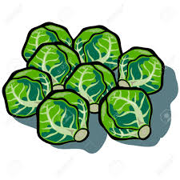
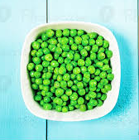
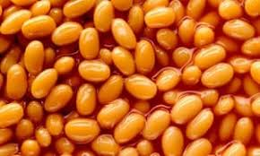
Dè do bheachd air …?
buinneagan càil
pònair
peasairean
Is fìor thoigh leam iad. Is beag orm iad. Is fuath leam iad. Is coma leam iad.

Slide 4


Dè do bheachd air …?
rothaireachd
snàmh
Is fìor thoigh leam e. Is beag orm e. Is fuath leam e. Is coma leam e.

Slide 5


Dè do bheachd air …?
ball-basgaid
lùth-chleasachd
Is fìor thoigh leam e. Is beag orm e. Is fuath leam e. Is coma leam e.

Slide 6
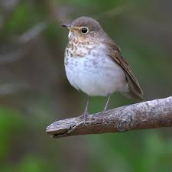
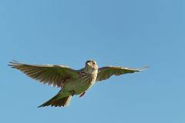
‘S binn leam …
'S binn leam fhèin na bha mi 'g èisteachd
Madainn Chèitein 's sprèidh a' sileadh.
'S binn leam smeòrach air bhàrr geug
Is uiseagan san speur ri iomairt.
Bho ‘Chluinn mi na h-eòin’ le Iain Caimbeul (Muile)

Slide 7
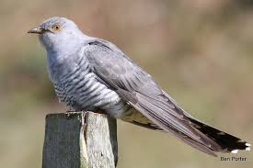
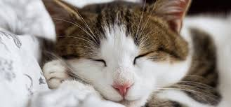
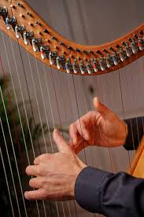
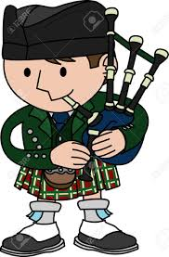
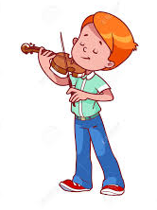
An binn leat …
gairm na cuthaig?
crònan cait?
ceòl na clàrsaich?
ceòl na pìoba?
ceòl na fìdhle?
Is binn. Is binn leamsa …. / Cha bhinn. Cha bhinn leamsa ….

Slide 8
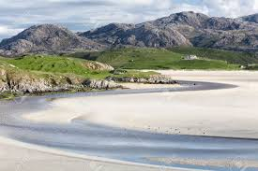
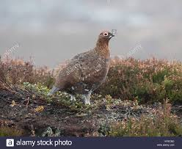
Is bòidheach leam …
‘S bòidheach leam do bheanntan àrd',
Far am bi na fèidh a tàmh,
Gheibht' an ruadh-chearc ann le h-àl,
Gan àrach feadh nan gleanntan.
Bho ‘An t-Eilean Siar’ leis an t-Urr D.U. MacCoinnich

